Slide 1
网络接口数据
请求与展示

Slide 2


引入
Http
Http
page
Http
前端页面
Node.js服务端
JSON文件
如何充分利用网络资源，获取实时数据？

Slide 3
目录
01
实验需求
02
实验步骤
03
项目实现

Slide 4
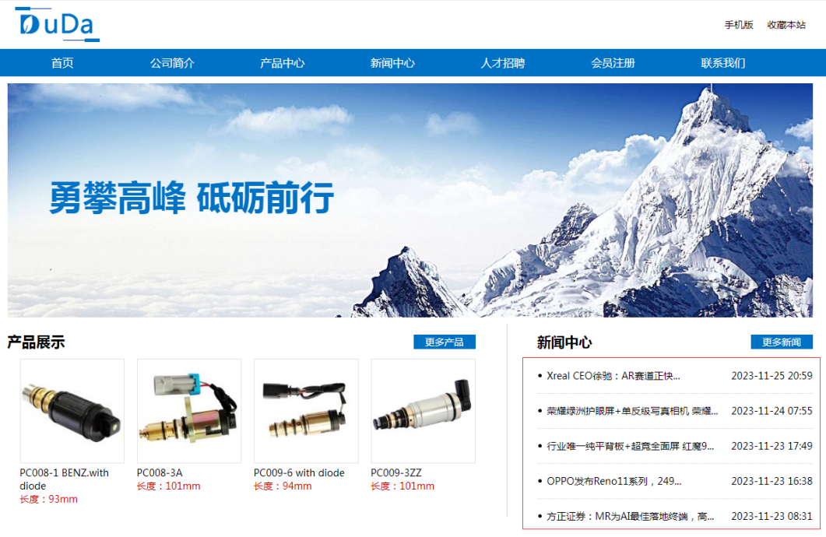
实验需求
创建服务器，并解决跨域，将获取的网络接口新闻数据响应给客户端。

Slide 5
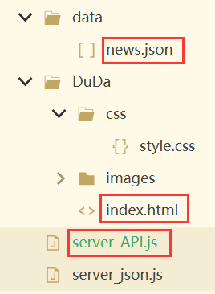
实验步骤
01
获取网络接口数据（天行数据）
02
数据存储到news.json文件
03
编写server_API.js文件，构建服务器
修改index.html模板页面，向服务器发送请求，并接受响应数据
04
05
运行项目

Slide 6
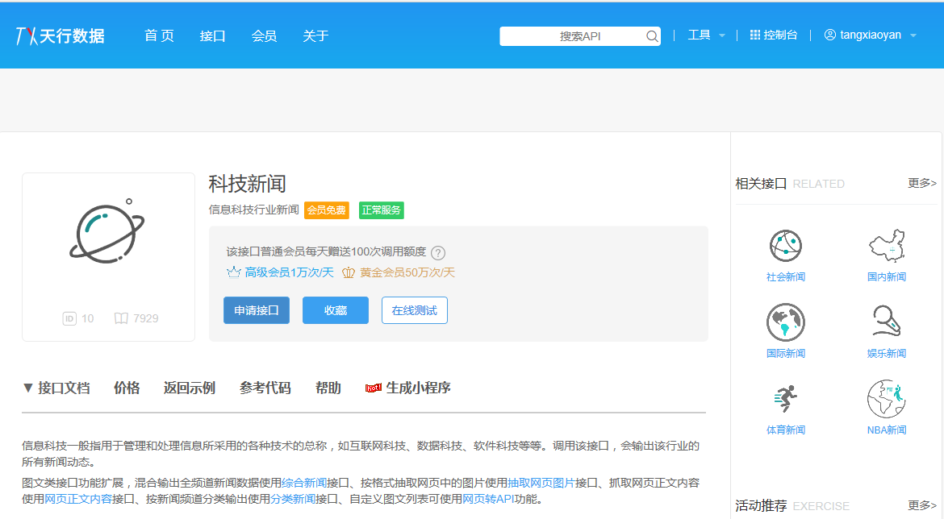
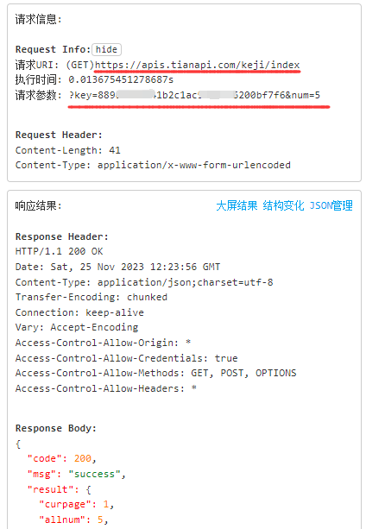
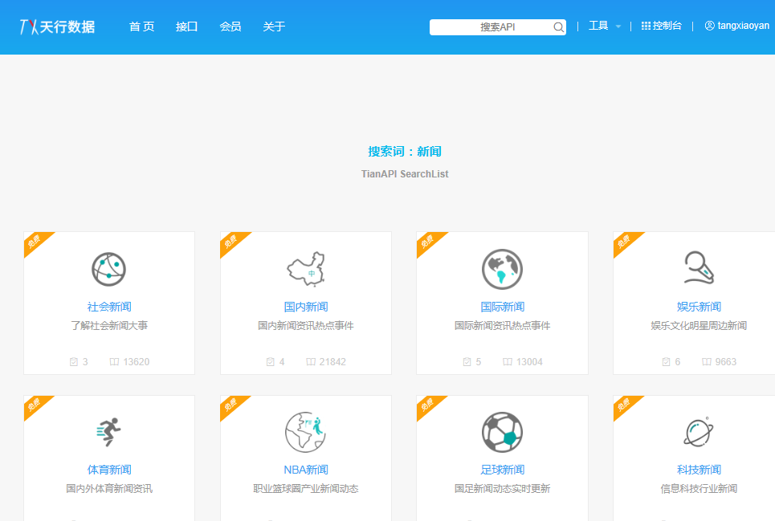
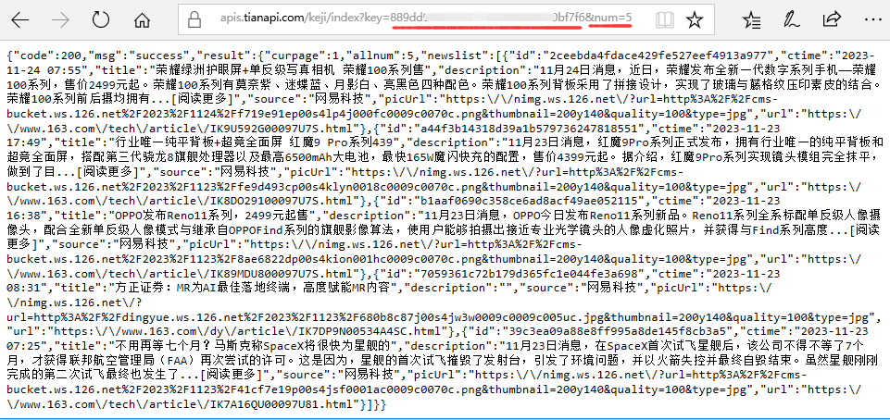
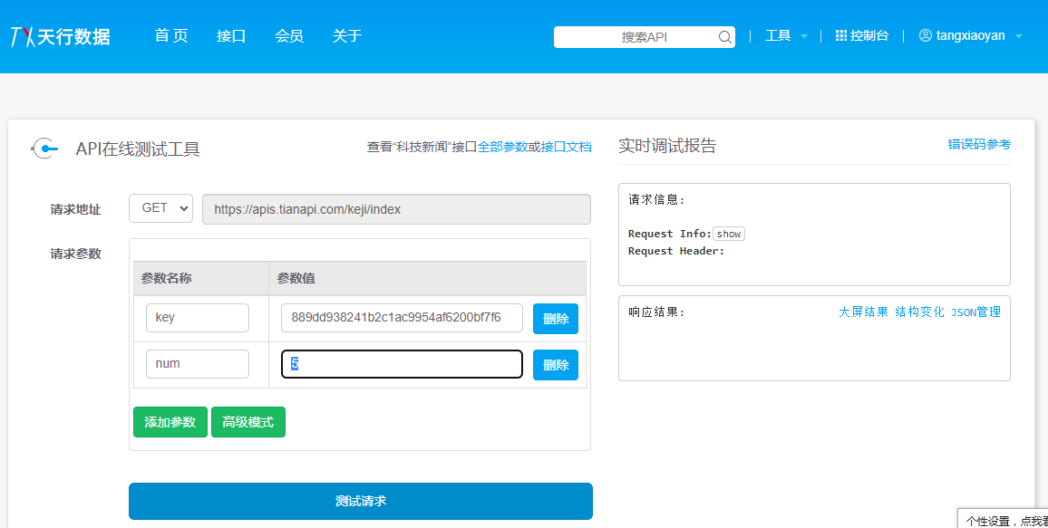
项目实现
1. 获取网络接口数据（天行数据）
注册账号
申请接口
获取地址
浏览数据

Slide 7
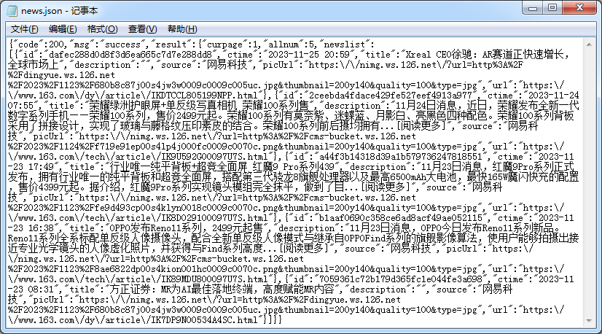
项目实现
2. 新闻数据存储到news.json文件
注意分析数据结构
新闻数据在数组中
每条新闻是一个对象

Slide 8
项目实现
服务器代码
3. 编写server_API.js文件，构建服务器，监听3010端口
server_API.js
var http=require('http');
var fs=require('fs');
var server=http.createServer();
server.on('request',function(request,response){
// 解决跨域问题，*表示所有地址都可以访问
response.setHeader('Access-Control-Allow-Origin','*');
response.writeHead(200,{'Content-Type':'text/plain;charset=utf-8'});
var data=fs.readFileSync('./data/news.json'); //同步读，字符串
response.end(data);
});
server.listen(3010,function(err){
console.log('服务器创建成功！http://localhost:3010');
});
加载http模块和fs模块
处理前端请求，解决跨域问题
设置监听3010端口

Slide 9
项目实现
4. 修改index.html模板页面，向服务器发送请求，接收新闻数据
客户端代码
index.html
<!--（略，可见附录index.html）-->
<!-- 新闻中心 -->
<section class="news">
<h2>新闻中心</h2><a href="#">更多新闻</a>
<ul class="allNews">
<!--<li><a href="#">企业质量诚信经营承诺书<span>05-16</span></a></li>-->
<script>
$.ajax({url:'http://localhost:3010' //服务器地址
}).then(res=>{ // res 是字符串
var nArr=JSON.parse(res).result.newslist;
console.log(nArr); // 客户端测试输出
for(i=0;i<nArr.length;i++){
$('.allNews').append(`<li><a href="#">${nArr[i].title.
substr(0,18)}...<span>${nArr[i].ctime}</span></a></li>`);
}
});
</script>
</ul>
</section>
<!-- 新闻中心 -->
<!--（略，可见附录index.html）-->
通过ajax向服务器地址http://127.0.0.1:3010
发送请求
JSON.parse()
解析响应数据。
根据json文件的数据结构，JSON.parse(res).result.newslist
获取所有的新闻数据。
for循环解析出每条新闻，在已有页面模板中输出。

Slide 10
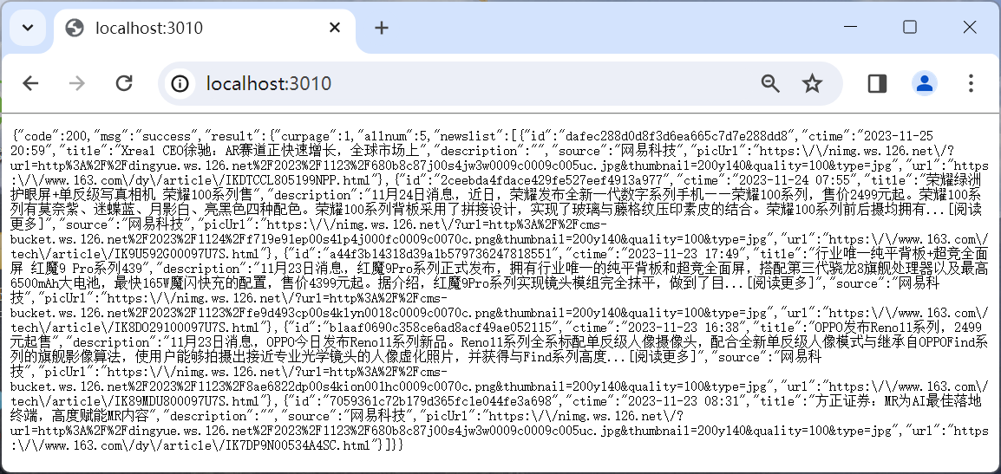
项目实现
5. 运行项目，查看结果
运行server_API.js
打开index.html

Slide 11
小结
实验需求
创建后端服务，并解决跨域，获取接口数据响应到前端，并在模板页面中渲染出来。
实现步骤
申请接口数据→创建项目→编写代码→运行项目
项目实现
API网站注册-申请接口数据
news.json-新闻数据文件
server_API.js-构建服务器
index.html-客户端接受响应数据

Slide 12
谢谢观看

